Slide 1






KETERATURAN SOSIAL DAN PENYIMPANGAN SOSIAL
SOSIOLOGI X

Slide 2
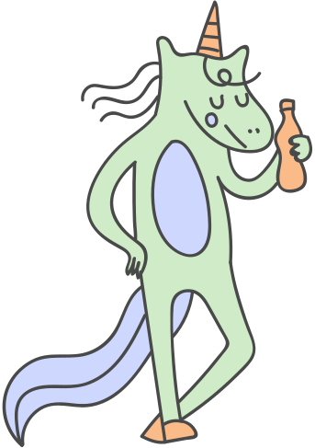

Keteraturan sosial
kondisi kehidupan yang aman, tentram, dan tertib dari perilaku yang merugikan masyarakat. Untuk mewujudkan kondisi tersebut, maka dibuat nilai dan norma yang berfungsi untuk mengontrol perilaku masyarakat.

Slide 3
Tahapan Keteraturan Sosial
1. Tertib Sosial
suatu kondisi masyarakat dengan kehidupan yang tertib dan teratur sebagai hasil dari adanya interaksi sosial yang berjalan harmonis. Kondisi ini bisa terjadi jika ada keselarasan antara tindakan masyarakat dengan norma dan nilai yang berlaku.
2. Order
Order atau perintah merupakan sistem nilai dan norma yang berlaku di masyarakat harus diakui dan dipatuhi oleh seluruh anggota masyarakat. Makanya, salah satu unsur keteraturan sosial adalah adanya aturan atau perintah yang diterapkan.
3. Keajegan
Suatu kondisi yang menunjukkan adanya konsistensi dalam melakukan suatu hal yang berkaitan dengan keteraturan sosial. Kondisi tersebut dilakukan secara berkelanjutan dan terjadi dalam kurun waktu tertentu serta berkaitan dengan rutinitas sehari-hari.
4. Pola
Merupakan corak hubungan yang terjadi dalam interaksi sosial dan menjadi model bagi seluruh anggota masyarakat. Pola ini bisa terwujud jika unsur sebelumnya yaitu keajegan tetap terpelihara dan konsisten dalam berbagai situasi.

Slide 4

syarat keteraturan sosial
  Adanya kesadaran warga masyarakat akan pentingnya menciptakan keteraturan.
  Adanya norma sosial yang sesuai dengan kebutuhan serta peradaban manusia.
  Adanya aparat penegak hukum yang konsisten dalam menjalankan tugas fungsi dari kewenangannya.

Slide 5
Penyimpangan Sosial
Suatu tindakan atau perilaku yang dilakukan seseorang maupun suatu kelompok yang tidak sesuai dengan norma sosial yang berlaku di suatu lingkungan masyarakat maupun kelompok yang telah menyepakati aturan atau norma sosial tersebut.

Slide 6
Bentuk dan Contoh Penyimpangan Sosial
a. Penyimpangan positif
Perilaku menyimpang yang memiliki atau memberikan dampak positif terhadap kehidupan sosial karena memiliki unsur-unsur yang berinovatif, ide-ide yang dibuat juga kreatif serta memperkaya wawasan masyarakat.
Salah satu contoh dari penyimpangan positif adalah emansipasi wanita, dimana dengan berkembangnya zaman seorang wanita dapat memiliki karier sendiri dan tidak perlu mengandalkan orang lain.

Slide 7
Bentuk dan Contoh Penyimpangan Sosial
b. Penyimpangan Negatif
Perilaku menyimpang yang memiliki atau memberikan dampak negatif terhadap sistem sosial karena memiliki unsur-unsur yang sifatnya merendahkan dan selalu menyebabkan hal-hal buruk terjadi seperti pencurian, perampokan, hingga pemerkosaan.
Penyimpangan negatif juga bisa dibagi menjadi dua berdasarkan sifatnya yaitu:
1.penyimpangan primer atau primary deviation
2. penyimpangan sekunder atau secondary deviation.

Slide 8
Penyebab Penyimpangan Sosial
1. Perubahan nilai dan norma sosial
2. Proses sosialisasi yang tidak sempurna
3. Teori Labelling
4. Teori Anomie
5. Teori Differential Association

